Slide 1
Національний технічний університет «Харківський політехнічний інститут» Факультет соціально-гуманітарних технологій
Кафедра права

Slide 2
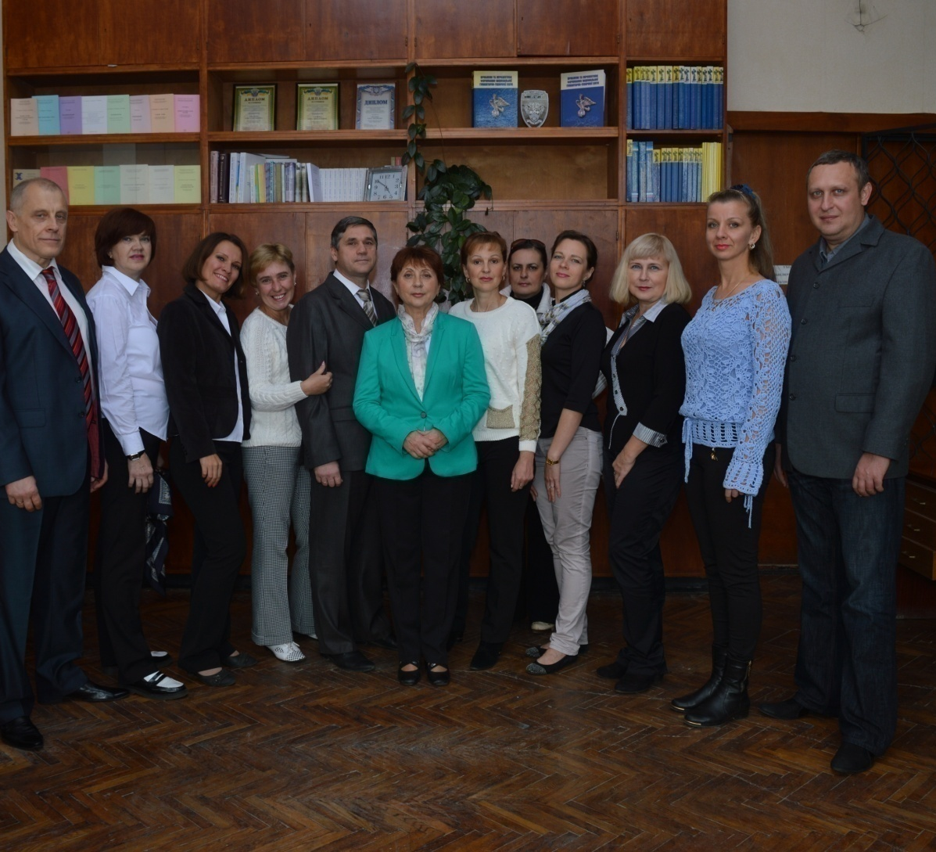
Факультет сКооціально-гуманКоітарни технологій
Колектив кафедри права
На кафедрі працюють
5 кандидатів наук, доцентів, 4 старших викладача та 4 інженери.
Усі викладачі мають юридичну освіту.

Slide 3
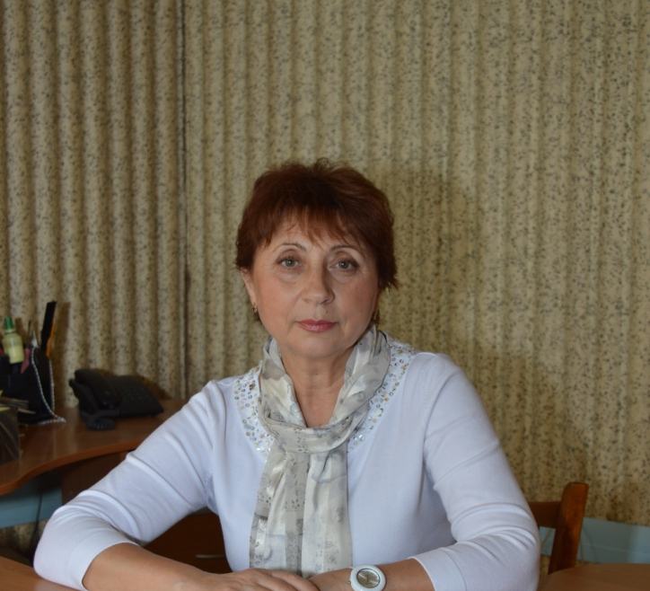
Завідувач кафедри права
Перевалова
Людмила Вікторівна, кандидат філософських наук, доцент, професор НТУ «ХПІ»
Тема наукового дослідження:
Проблеми взаємовідносин особистості і держави

Slide 4
Викладачі кафедри
Лисенко Ірина В’ячеславівна На кафедрі з 2003 року Вчений ступінь: кандидат юридичних наук Наукове звання: доцент Освіта: закінчила в 2003 році Харківський Державний педагогічний університет ім. Г.С. Сковороди юридичний факультет, спеціальність правознавство.
Тема наукового дослідження:
Обмеження права приватної власності на житло.
Гаєвая Олександра Валентинівна На кафедрі з 2009 року Вчений ступінь: кандидат юридичних наук Наукове звання: доцент Освіта: закінчила Харківський державний інститут культури в 1986 році спеціальність культурно-просвітницька робота, Національну юридичну академію ім. Ярослава Мудрого у 2006 році за спеціальністю правознавство.
Тема наукового дослідження:
Державне регулювання оплати праці.
Кузьменко Олександр Васильович На кафедрі з 2007 року
Вчений ступінь: кандидат педагогічних наук Наукове звання: доцент Освіта: закінчив Калінінградський державний університет, історико-філологічний факультет у 1979 році, Національну юридичну академію ім.Ярослава Мудрого у 2007 році за спеціальністю правознавство
Тема наукового дослідження:
Правова освіта молоді.
Ткачов Максим Михайлович
На кафедрі з 2007 року Вчений ступінь: кандидат економічних наук Посада: доцент Освіта: закінчив Національну юридичну академію ім.Ярослава Мудрого в 2007 році за спеціальністю правознавство
Тема наукового дослідження:
Оцінювання збитків правовласників від контрафактної діяльності на ринку автозапчастин

Slide 5
Викладачі кафедри
Гаряєва Ганна Михайлівна
На кафедрі з 2002 року Посада: доцент Освіта: закінчила Український заочний політехнічний інститут в 1985 році факультет електротехнічних дисциплін, спеціальність інженер-викладач, Національну юридичну академію ім. Ярослава Мудрого у 1996 році за спеціальністю правознавство, НТУ “ХПІ”, магістерський курс “Педагогіка вищої школи” в 2014 р.
Тема наукового дослідження: Проблеми формування правової культури студентської молоді.
Вергун Володимир Григорович На кафедрі з 1998 року Посада: старший викладач Освіта: закінчив ХДУ ім О.М. Горького, історичний факультет у 1990 році, спеціальність історик, Національну юридичну академію ім.Ярослава Мудрого в 1998 році за спеціальністю правознавство.
Тема наукового дослідження: Розвиток математики та механіки в ХІХ ст. в період 1885 – 1930 рр..
Муренко Олена Леонідівна Посада: старший викладач Освіта: закінчила Харківський юридичний інститут у 1989 році за спеціальністю правознавство, НТУ “ХПІ”, магістерський курс “Педагогіка вищої школи” в 2014 р.
Тема наукового дослідження:
Філософські основи концепції народовладдя у політичному житті держави.
Сємко Михайло Олександрович На кафедрі з 2002 року Посада: старший викладач Освіта: закінчив Національну юридичну академію ім.Ярослава Мудрого в 1998 році за спеціальністю правознавство, НТУ “ХПІ”, магістерський курс “Педагогіка вищої школи” в 2012 р.
Тема наукового дослідження:
Педагогічні підходи рішення проблеми спілкування між викладачами та студентами.

Slide 6
Навчальні курси
1. Правознавство – загальний курс, що викладається для студентів усіх спеціальностей
2. Господарське право та фінансове право
3. Правове регулювання підприємницької діяльності
4. Трудове право
5. Природоохоронне законодавство та екологічне право

Slide 7
Навчальні курси для магістрів
1. Правові засоби управлінської діяльності
2. Інформаційне право
3. Правовий захист інформації
4 . Інформаційне право в медіа сфері
5. Договірне право
6. Авторське право і суміжні права
7. Правове регулювання інноваційної діяльності
8. Правова охорона та розпорядження правами на об'єкти інтелектуальної власності

Slide 8
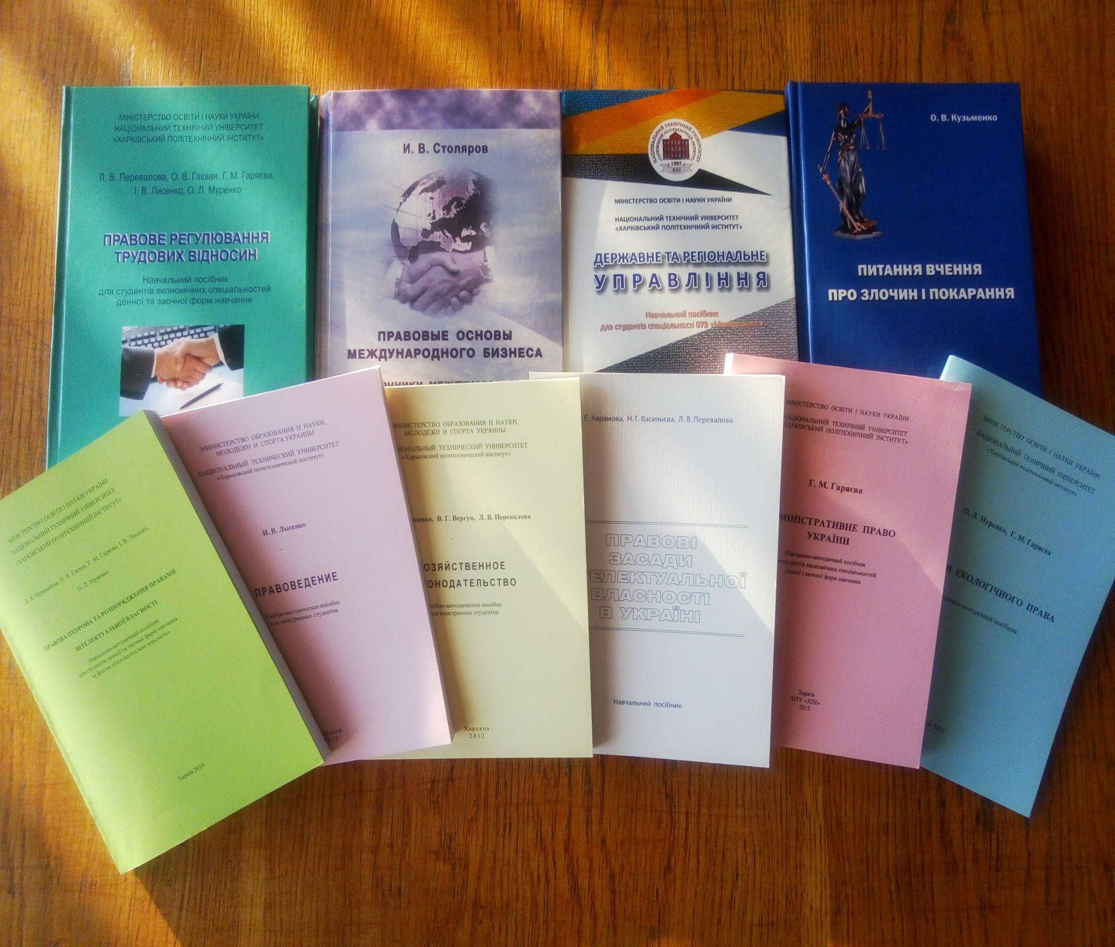
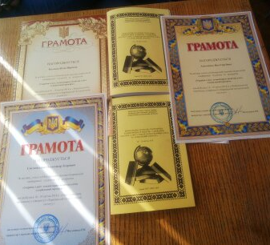
Навчальне-методичне забезпечення
Викладачі кафедри підготували та опублікували навчальні та навчально-методичні посібники, які забезпечують усі правові дисципліни, що викладаються для студентів університету.

